Slide 1
8. Normalfordelingen
Litteratur: V&K 3.5, s. 128-133
M4STI1– MPE – AU

Slide 2
Dagens program
Normalfordelingen - den vigtigste sandsynlighedsfordeling
Middelværdi og spredning for normalfordelingen
Den standardiserede normalfordeling Z
Transformation mellem generel og standardiseret normalfordeling
Brug af sandsynlighedstabeller (Tabel 1 i V&K appendix)
Normalfordelingen i MatLab
M4STI1– MPE – AU

Slide 3
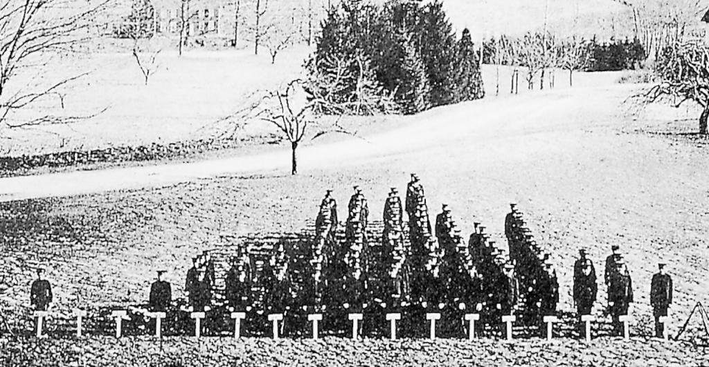
Normalfordelingen - anvendelse
Normalfordelingen kan bruges til at beskrive variationen i mange fysiske og biologiske egenskaber, f.eks. menneskers højde
M4STI1– MPE – AU

Slide 4
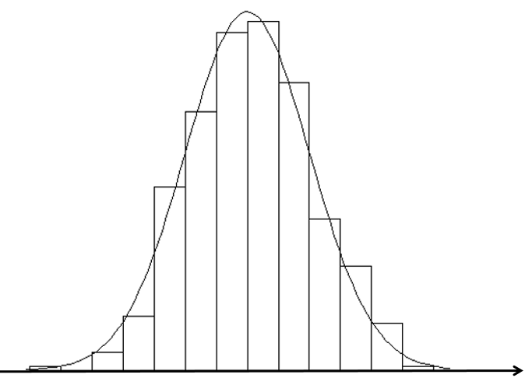
Normalfordelingen
M4STI1– MPE – AU

Slide 5
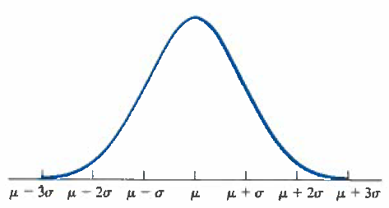
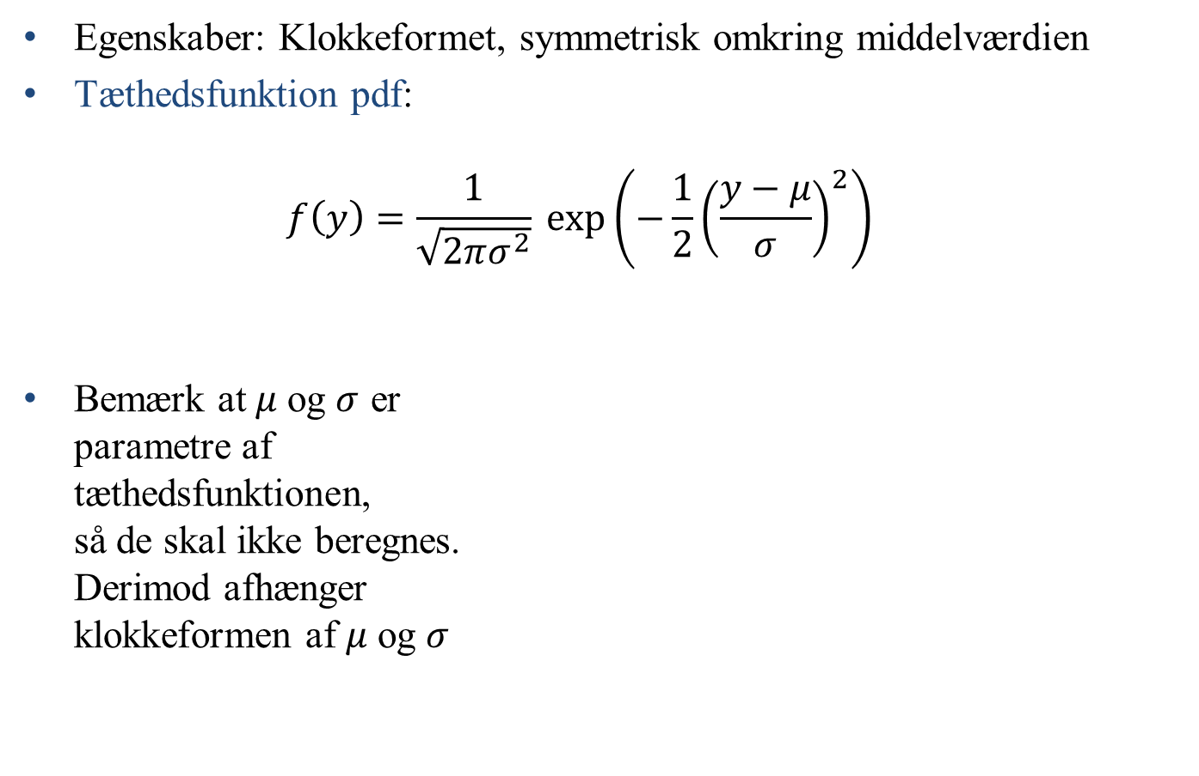
Normalfordelingen
Egenskaber: Klokkeformet, symmetrisk omkring middelværdien
Tæthedsfunktion pdf: $f\left(y\right)=\frac{1}{\sqrt{2πσ^{2}}} \text{exp}\left(−\frac{1}{2}{\left(\frac{y−μ}{σ}\right)}^{2}\right)$
Bemærk at $μ \text{og} σ$ er parametre af tæthedsfunktionen, så de skal ikke beregnes. Derimod afhænger klokkeformen af $μ \text{og} σ$
M4STI1– MPE – AU

Slide 6
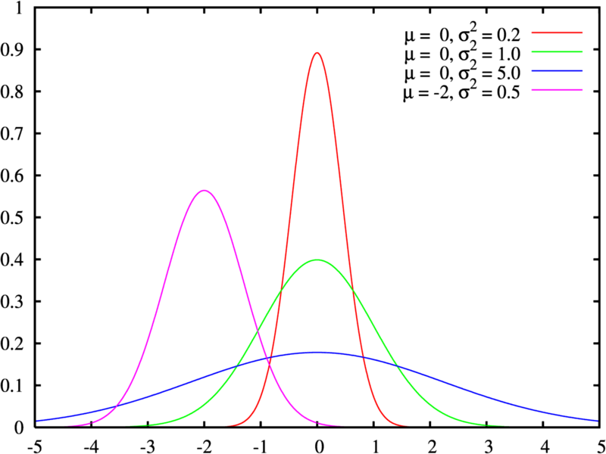

Normalfordelingen
Altid symmetrisk klokkeform omkring $μ$ Ændring i $μ$ parallelforskyder kurven langs x-aksen (samme form) Lille værdi af $σ$ gør kurven spids og stor værdi gør den flad
Hvis Y er normalfordelt siger vi, at Y er $N(μ,σ^{2})$
M4STI1– MPE – AU

Slide 7
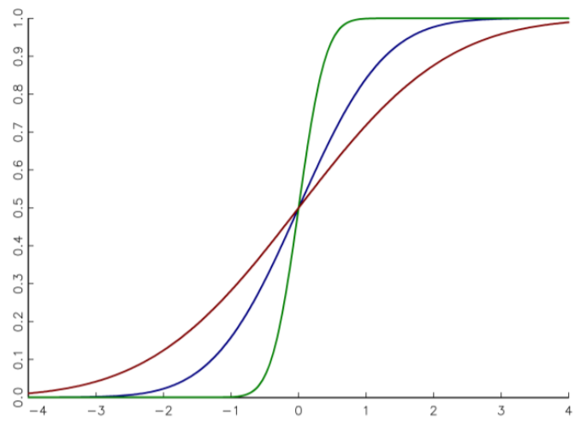

Normalfordelingen
Kumulerede fordelingsfunktion (cdf) for normalfordelingen
$N(0,1)$ $N(0,0.1)$ $N(0,3)$
lec14 econ-ku
M4STI1– MPE – AU

Slide 8
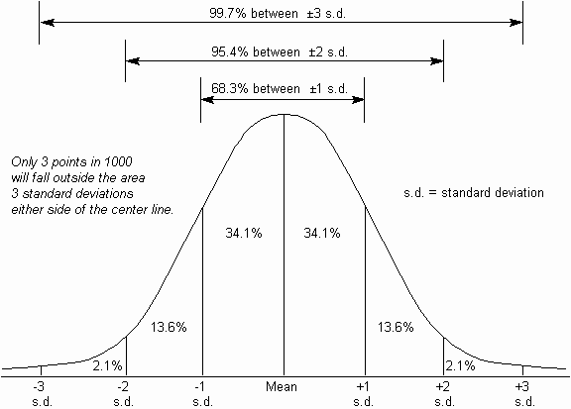
Normalfordelingen
Den empiriske regel: 99.73% af observationer ligger indenfor $μ±3σ$
M4STI1– MPE – AU

Slide 9
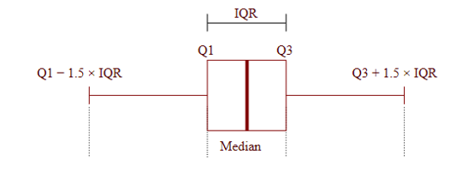
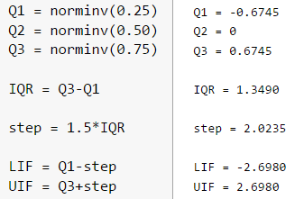

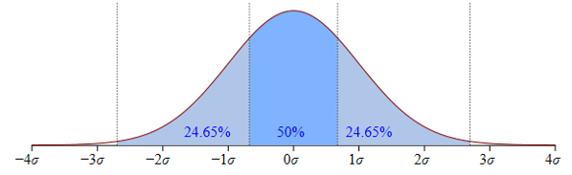
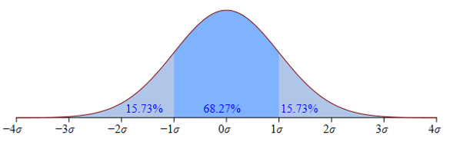
Normalfordeling og boxplot
M4STI1– MPE – AU

Slide 10
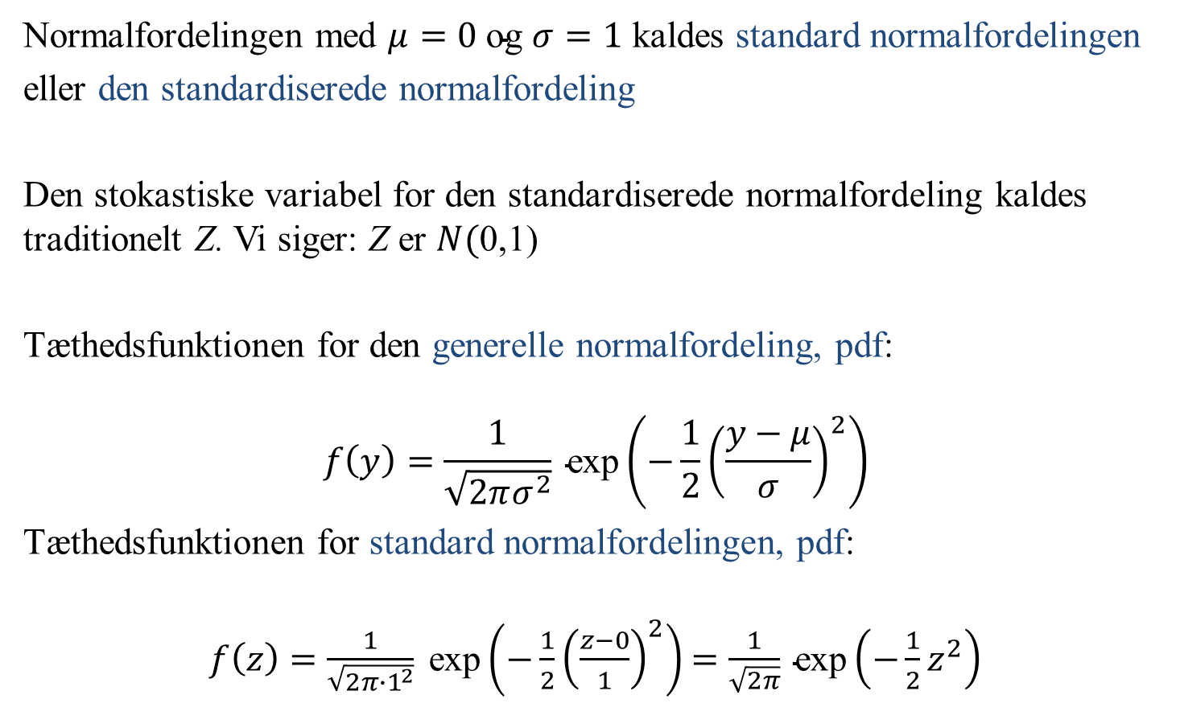
Den standardiserede normalfordeling
Normalfordelingen med $μ=0 \text{og} σ=1$ kaldes standard normalfordelingen
eller den standardiserede normalfordeling
Den stokastiske variabel for den standardiserede normalfordeling kaldes traditionelt Z. Vi siger: Z $\text{er} N($0,1)
Tæthedsfunktionen for den generelle normalfordeling, pdf: $$f\left(y\right)=\frac{1}{\sqrt{2πσ^{2}}} \text{exp}\left(−\frac{1}{2}{\left(\frac{y−μ}{σ}\right)}^{2}\right)$$
Tæthedsfunktionen for standard normalfordelingen, pdf:
$f\left(z\right)=\frac{1}{\sqrt{2π{∙1}^{2}}} \text{exp}\left(−\frac{1}{2}{\left(\frac{z−0}{1}\right)}^{2}\right)$ $=\frac{1}{\sqrt{2π}} \text{exp}\left(−\frac{1}{2}z^{2}\right)$
M4STI1– MPE – AU

Slide 11
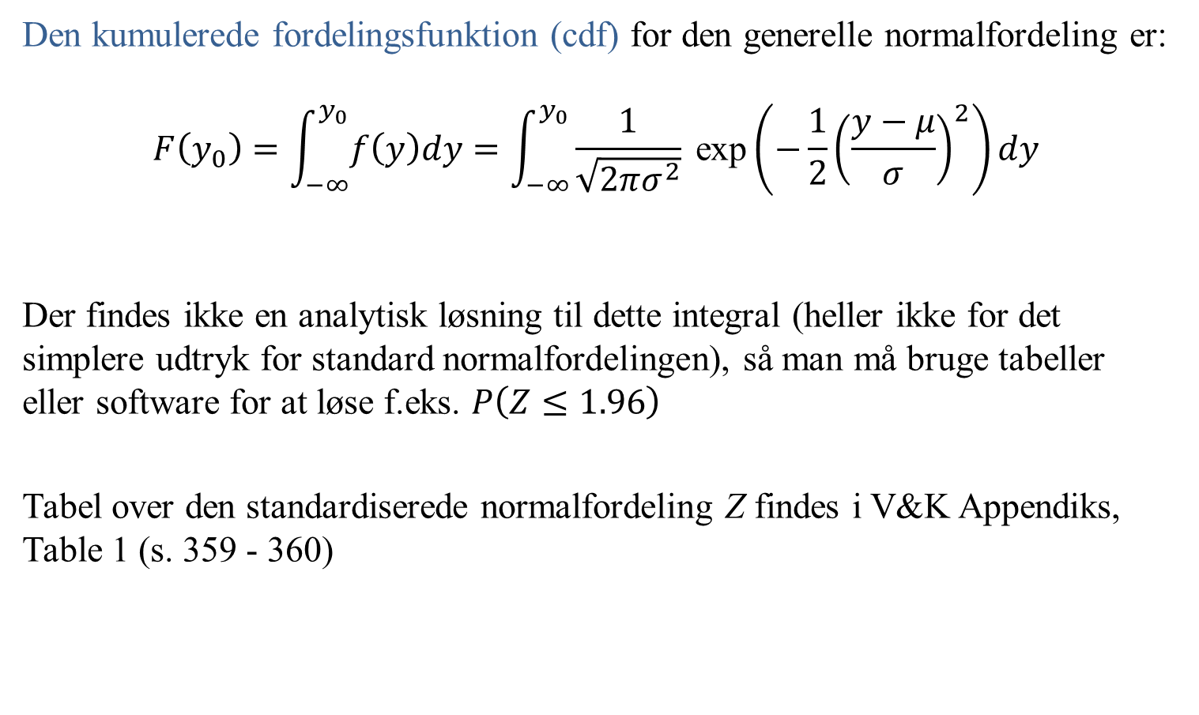
Den kumulerede fordelingsfunktion, cdf
Den kumulerede fordelingsfunktion (cdf) for den generelle normalfordeling er: $$F\left(y_{0}\right)=\int_{−∞}^{y_{0}}{f\left(y\right)dy}=\int_{−∞}^{y_{0}}{\frac{1}{\sqrt{2πσ^{2}}} \text{exp}\left(−\frac{1}{2}{\left(\frac{y−μ}{σ}\right)}^{2}\right)dy}$$
Der findes ikke en analytisk løsning til dette integral (heller ikke for det simplere udtryk for standard normalfordelingen), så man må bruge tabeller eller software for at løse f.eks. $P\left(Z≤1.96\right)$
Tabel over den standardiserede normalfordeling Z findes i V&K Appendiks, Table 1 (s. 359 - 360)
M4STI1– MPE – AU

Slide 12
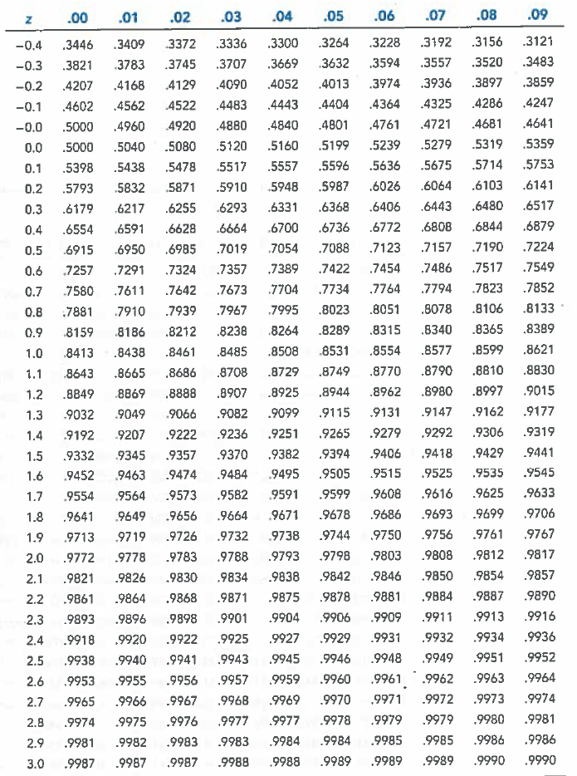
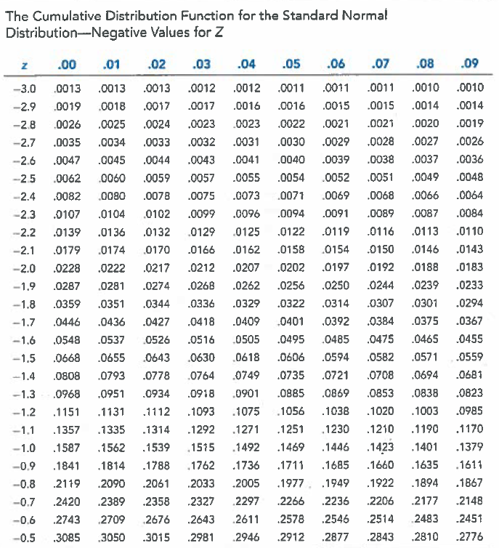
Tabel over standard normalfordelingen Z
V&K Appendix Table 1 over Z s. 359 - 360
M4STI1– MPE – AU

Slide 13


Tabel over standard normalfordelingen Z
V&K Appendix Table 1 over Z s. 359 - 360
F.eks. $P\left(Z≤1.96\right)$
$\left(Z≤1.96\right)=0.975$
M4STI1– MPE – AU

Slide 14

Tabel over standard normalfordelingen Z
V&K Appendix Table 1 over Z s. 359 – 360
Eksempel: hele det empiriske interval
Slå $P(Z≤z)$ op for $−3.00≤Z≤3.00$
$$P\left(−3.00≤Z≤3.00\right)=P\left(Z≤3.00\right)−P\left(Z≤−3.00\right)=0.9987−0.0013$$
$=0.9974$
.
.
.
M4STI1– MPE – AU

Slide 15
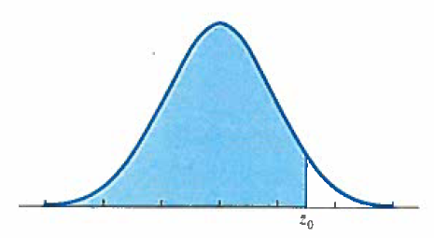
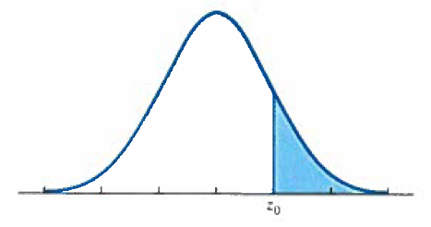
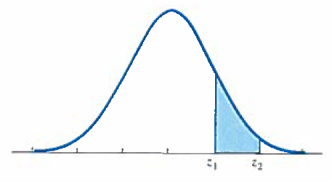

Beregning af sandsynligheder med N(0,1)
$$P(Z≤z_{0})$$
Eksempel: $P\left(Z≤1.96\right)=0.975$
$$P\left(Z>z_{0}\right)=1−P\left(Z≤z_{0}\right)$$
Eksempel: $$P\left(Z>2.33\right)=1−P\left(Z≤2.33\right)$$ $=1−0.9901$ $=0.0099$
$$P\left(z_{1}<Z<z_{2}\right)=P\left(Z≤z_{2}\right)−P(Z≤z_{1})$$
Eksempel: $P\left(1.00<Z<1.96\right)=P\left(Z≤1.96\right)−P\left(Z≤1.00\right)$ $=0.975−0.8413$ $=0.1377$
M4STI1– MPE – AU

Slide 16
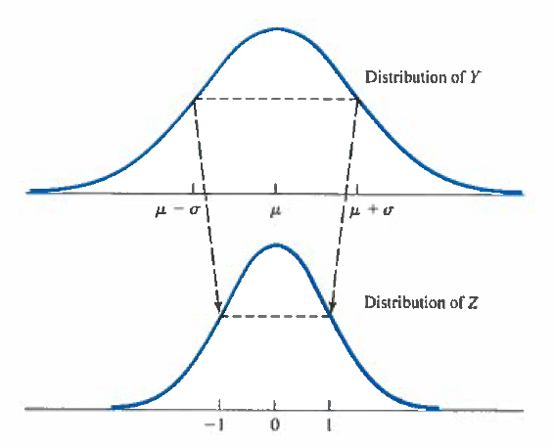

Transformation fra generel til standard NF
Man kan transformere en vilkårlig normalfordelt stokastisk variabel Y til standard normalfordelingen Z (og tilbage igen)
Det er smart, når man ikke har software, fordi man så kan bruge tabel 1 for Z til at beregne sandsynligheder
Lad Y være $N(μ,σ^{2})$ så er
$Z=\frac{Y−μ}{σ} N(0,1)$
Ved at trække middelværdien fra
centrerer man Z omkring 0
Ved at dividere med standardafvigelsen
skalerer man aksen for Z,
så værdier af Z svarer til antal
standardafvigelser fra middelværdien
M4STI1– MPE – AU

Slide 17
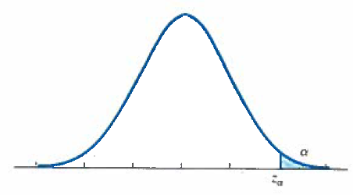
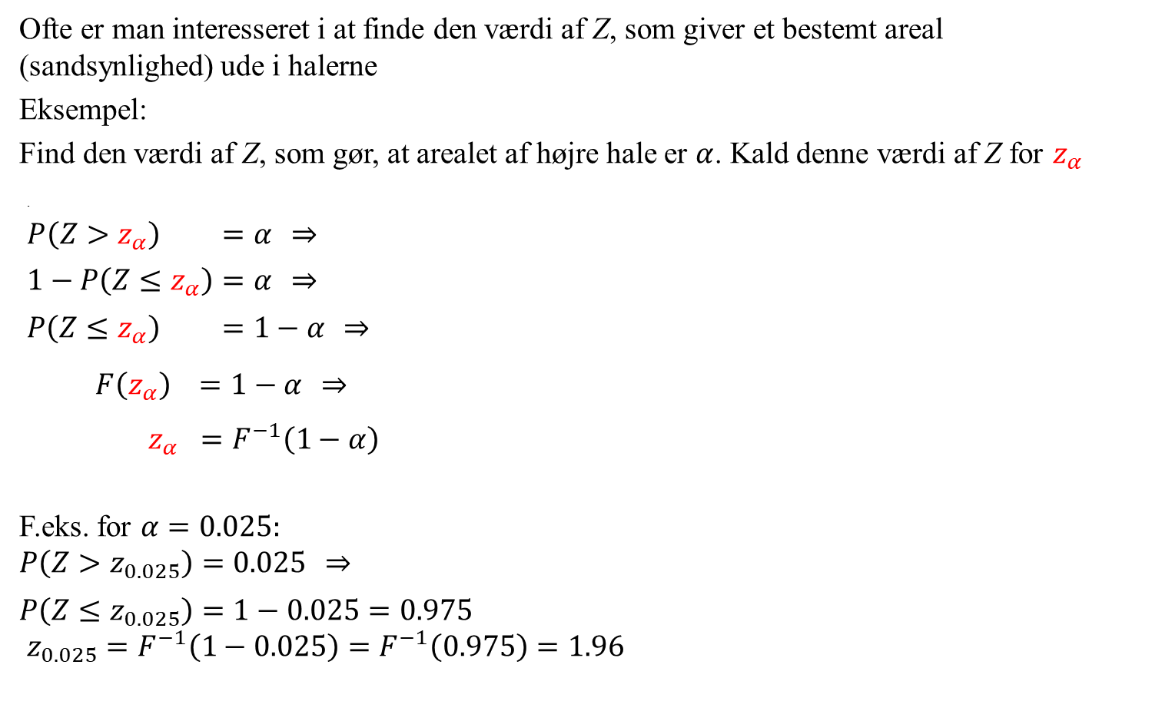
Beregning af sandsynligheder med N(0,1)
Ofte er man interesseret i at finde den værdi af Z, som giver et bestemt areal (sandsynlighed) ude i halerne
Eksempel:
Find den værdi af Z, som gør, at arealet af højre hale er $α$. Kald denne værdi af Z for $z_{α}$
. $P\left(Z>z_{α}\right) =α \overset{⇒}{}$ $1−P\left(Z≤z_{α}\right)=α \overset{⇒}{}$ $P\left(Z≤z_{α}\right) =1−α \overset{⇒}{}$
$F\left(z_{α}\right) =1−α \overset{⇒}{}$
$z_{α} =F^{−1}\left(1−α\right)$
F.eks. for $α=0.025:$ $P\left(Z>z_{0.025}\right)=0.025 \overset{⇒}{}$ $$P\left(Z≤z_{0.025}\right)=1−0.025=0.975$$
$$z_{0.025}=F^{−1}\left(1−0.025\right)=F^{−1}\left(0.975\right)=1.96$$
Invers funktion til den kumulerede fordelingsfunktion F
Vi har tidligere set, at $F\left(1.96\right)=P\left(Z≤1.96\right)=0.975$
M4STI1– MPE – AU

Slide 18
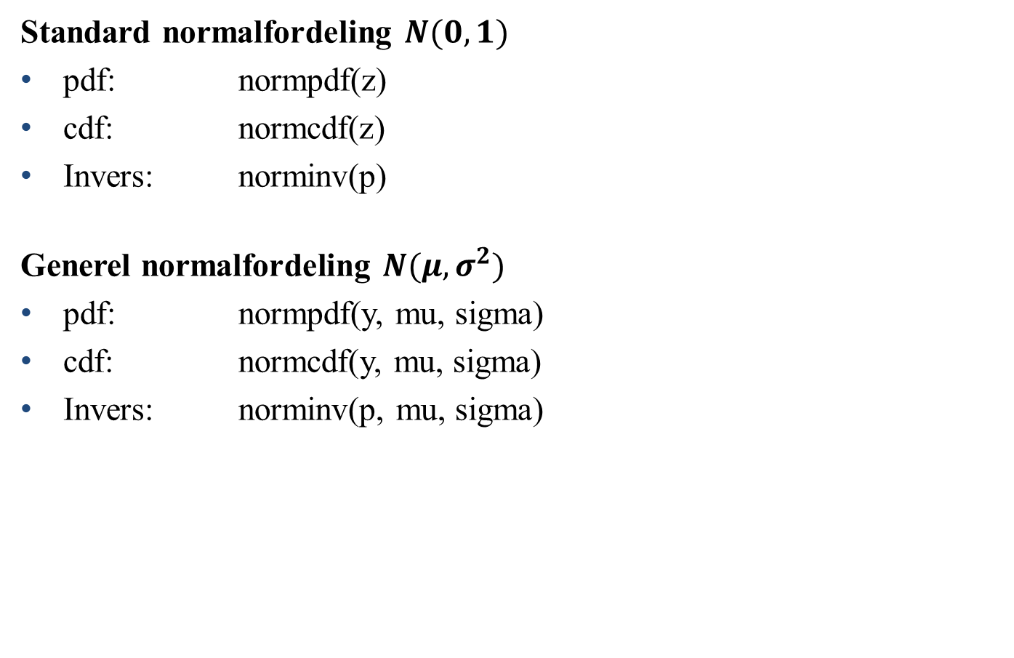
Beregning med MatLab
Standard normalfordeling $N(0,1)$
pdf: normpdf(z)
cdf: normcdf(z)
Invers: norminv(p)
Generel normalfordeling $N(μ,σ^{2})$
pdf: normpdf(y, mu, sigma)
cdf: normcdf(y, mu, sigma)
Invers: norminv(p, mu, sigma)
M4STI1– MPE – AU

Slide 19
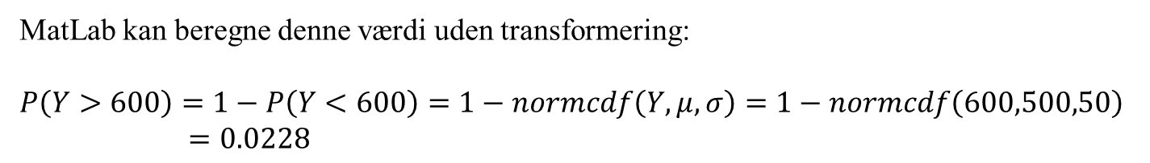
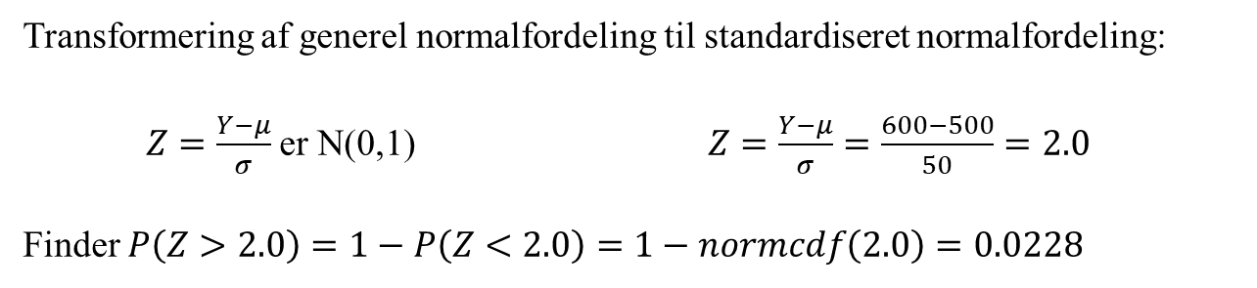
Normalfordelingen – med udgangspunkt i eks. 3.15 se hele eks. på BS
Erfaringsmæssigt følger den daglige produktion af titanium(IV)oxid på fabrik en normalfordeling med gennemsnitlig samlet produktion på 500 ton/dag, standardafvigelse
50 ton/dag
Hvad er sandsynligheden for, at fabrikken overstiger 600 ton/dag ?
Y er normalfordelt med $μ=500$ og $σ=50.$ Dvs $N\left(μ,σ^{2}\right)=N(500, 2500)$
Bestem sandsynligheden for , at $Y>600$
Transformering af generel normalfordeling til standardiseret normalfordeling:
$Z=\frac{Y−μ}{σ}$ er N(0,1) $Z=\frac{Y−μ}{σ}=\frac{600−500}{50}=2.0$
Finder $P\left(Z>2.0\right)=1−P\left(Z<2.0\right)=1−normcdf\left(2.0\right)=0.0228$
MatLab kan beregne denne værdi uden transformering:
$$P\left(Y>600\right)=1−P\left(Y<600\right)=1−normcdf\left(Y,μ,σ\right)=1−normcdf\left(600,500,50\right)$$
$=0.0228$
M4STI1– MPE – AU

Slide 20
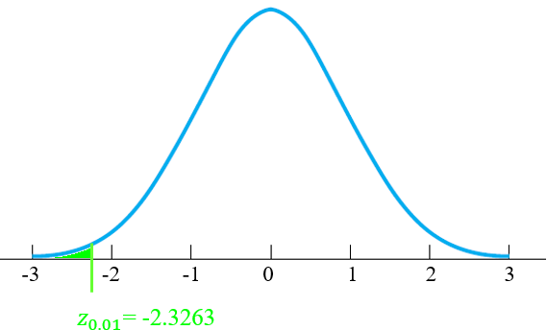
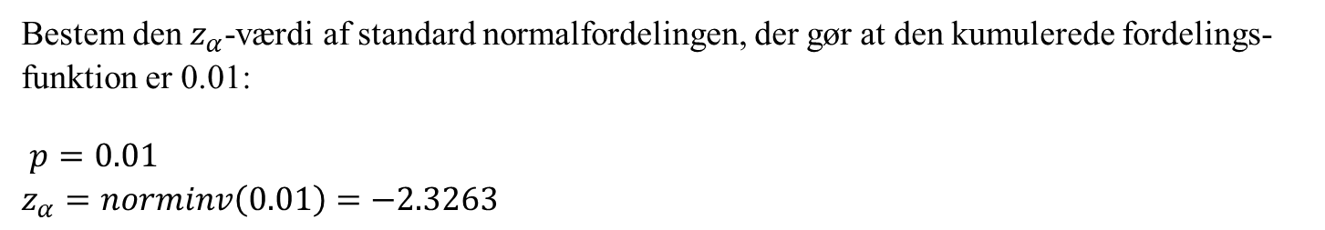
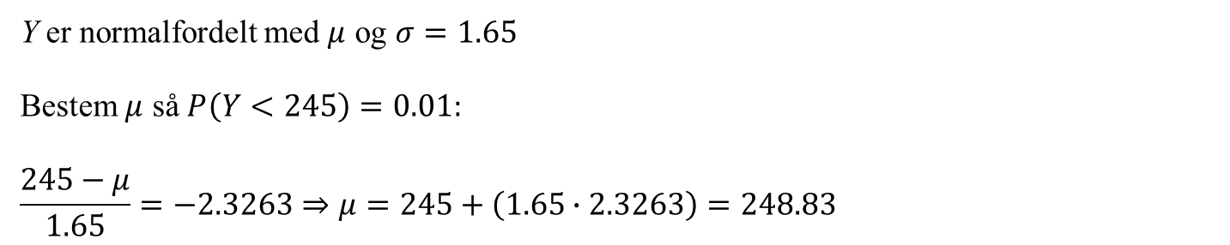
Normalfordelingen – med udgangspunkt i eks. 3.16 se hele eks. på BS
Et mejeri kontrollerer tapningen ved at afveje stikprøver af mælkekartonerne De bør veje mindst 245 g
Erfaringsmæssigt er den mængde mælk, der tappes på kartoner normalfordelt med standard-afvigelse 1.65 g omkring den indstillede middelværdi
Mejeriet vil gerne sikre sig, at under 1 % af mælkekartonerne indeholder for lidt mælk Hvad skal middelværdien indstilles til for at sikre, at under 1 % af kartonerne vejer under 245 g ?
Bestem den $z_{α}$-værdi af standard normalfordelingen, der gør at den kumulerede fordelings-funktion er 0.01:
$p=0.01$
$$z_{α}=norminv\left(0.01\right)=−2.3263$$
Y er normalfordelt med $μ$ og $σ=1.65$
Bestem $μ$ så $P\left(Y<245\right)=0.01:$
$$\frac{245−μ}{1.65}=−2.3263⇒μ=245+\left(1.65∙2.3263\right)=248.83$$
M4STI1– MPE – AU

Slide 21
Opgaver L8
Eksamensopgave 2 a-b fra E2017
” om en F1 racers system til bremsekøling”
V&K 3.47, 3.49, 3.51, 3.53, 3.55
Bmrk.: Fejl i facitlisten til opgave 3.49 c. Korrekt svar er 0.0995
M4STI1– MPE – AU
21

